Slide 1
Fondements socio-historiques de l’EP dans le Système éducatif
Pelle Sabine L2 EM TD6 2024/2025 Semestre 4

Slide 2
Programme du TD
Retour sur le travail de rédaction
Jéopardy (cf TD5)
Partage de connaissances sur les textes étudiés (Montessori, Decroly)
Réécriture de la partie « limites » au regard des textes (Montessori, Decroly)

Slide 3
Retour sur les débats
- Qualité de l’expression orale
- Arguments pertinents
- Préparation rigoureuse (références bibliographiques, CM, etc.)
- Lien avec les textes étudiés peu présents - Attention à ne pas lire ses notes / son ordinateur / son téléphone - Certains concepts pourraient être plus travaillés

Slide 4
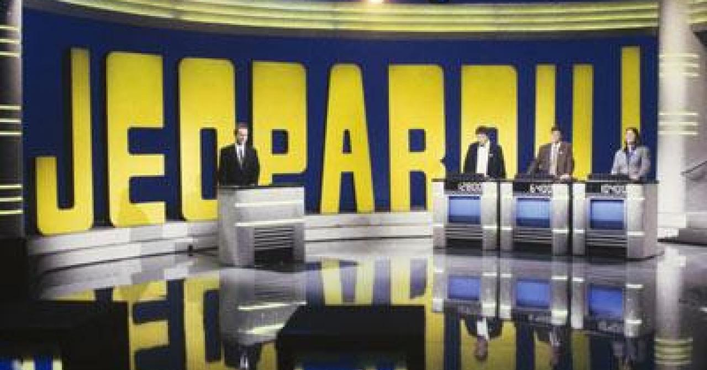
Philippe Perrenoud
A partir d’une réponse, vous devez retrouver la question initiale et la formuler de façon claire
Concertation et rédaction par groupe pendant 2min
Réponse du groupe donnée au signal
Exemple :
Réponse: L’inspection des mains des élèves et la
discussion autour de la note morale écrite au tableau
Question: Quels sont les rituels de la vie dans la classe à la fin du
XIXème siècle et du début du XXème?

Slide 5
Philippe Perrenoud
CLASSEMENT
FORMULATION DE LA QUESTION | POINTS
Pas de proposition | 0pt
Erronée | 1pt
Peu claire | 2pts
Cohérente mais manque de précision | 3pts
Précise, claire et adaptée | 5pts
GROUPES | POINTS
GROUPE A | 1 | 5 | 1 | 3 | 1 | 1 | 13
GROUPE B | 5 | 5 | 3 | 3 | 3 | 1 | 21
GROUPE C | 5 | 5 | 0 | 3 | 1 | 1 | 16
GROUPE D | 5 | 5 | 1 | 1 | 1 | 1 | 15
GROUPE E | 5 | 3 | 1 | 1 | 1 | 2 | 14
GROUPE F | 2 | 5 | 3 | 1 | 1 | 2 | 16

Slide 6
Réponse 1 : Pour Perrenoud, elle est caractérisée par l’organisation des relations entre les élèves et la structuration des activités. Elle consiste à offrir à l’élève toujours plus de situations didactiques adaptées.

Slide 7
Réponse 1 : Pour Perrenoud, elle est caractérisée par l’organisation des relations entre les élèves et la structuration des activités. Elle consiste à offrir à l’élève toujours plus de situations didactiques adaptées.
Question 1 :Qu’est-ce que la différenciation pédagogique pour Ph. Perrenoud?

Slide 8
Réponse 2 : La différenciation restreinte et la différenciation étendue.

Slide 9
Réponse 2 : La différenciation restreinte et la différenciation étendue.
Question 2 : Quelles sont, pour l’auteur, les deux formes de différenciation pédagogique?

Slide 10
Réponse 3 : Cela passera nécessairement par une réflexion sur la professionnalité de l’enseignant, notamment autour de la posture à adopter en classe par l’enseignant.

Slide 11
Réponse 3 : Cela passera nécessairement par une réflexion sur la professionnalité de l’enseignant, notamment autour de la posture à adopter en classe par l’enseignant.
Question 3 : A quelle condition pourra-t-on, selon Ph. Perrenoud, établir réellement une différenciation pédagogique ?

Slide 12
Réponse 4 : On peut citer parmi les plus importantes la durée de l’apprentissage envisagée, le niveau de classe des élèves ou le groupe auquel on s’adresse (classe, groupe ou un élève)

Slide 13
Réponse 4 : On peut citer parmi les plus importantes la durée de l’apprentissage envisagée, le niveau de classe des élèves ou le groupe auquel on s’adresse (classe, groupe ou un élève)
Question 4 : Quels sont les principaux facteurs qui déterminent les caractéristiques de la pédagogie à mettre en œuvre?

Slide 14
Réponse 5 : C’est en faisant des choix, en renonçant à faire l’effort sur tout le programme et en déterminant ce qui importe le plus pour chaque élève que l’enseignant y parviendra.

Slide 15
Réponse 5 : C’est en faisant des choix, en renonçant à faire l’effort sur tout le programme et en déterminant ce qui importe le plus pour chaque élève que l’enseignant y parviendra.
Question 5 : Comment l’enseignant parviendra-t-il à faire le deuil des certitudes didactiques?

Slide 16
Réponse 6 : L’échec scolaire est une fatalité. Tous les élèves ne peuvent pas réussir.

Slide 17
Réponse 6 : L’échec scolaire est une fatalité. Tous les élèves ne peuvent pas réussir.
Question 6 : Quelle est la première idée à abandonner pour pouvoir envisager mettre en place une différenciation pédagogique ?

Slide 18
Réponse 7 : Elles leur permettent d’aller vers des pédagogies différentes, de déconstruire, de se détacher des pratiques anciennes, de faire autrement.

Slide 19
Réponse 7 : Elles leur permettent d’aller vers des pédagogies différentes, de déconstruire, de se détacher des pratiques anciennes, de faire autrement.
Question 7 : Pour Perrenoud, qu’est ce que permettent les dynamiques d’équipes et d’établissements?

Slide 20
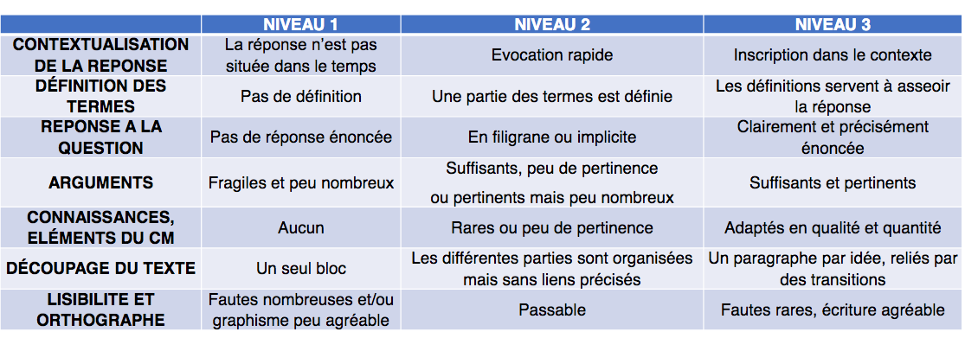
Co-correction du travail d’écriture

Slide 21
Retour sur le travail de rédaction
Remarques générales
- Efforts sur la méthodologie de l’argumentation, mais certains devoirs « racontent », « dissertent », sans argumenter
- Attention aux références manquantes : utiliser les textes vus en TD et les CM
- Les références doivent être exactes: auteur, titre, année
- Syntaxe: faire des phrases correctement construites (virgules et points au bon endroit…) / ne pas utiliser de parenthèse pour expliquer une phrase /
- Utiliser « nous », pas « je »
- Injonctions à proscrire: « nous devons…il faut… »
- Introductions (parfois conclusions) souvent expéditives : viser des « mises en tension ».
- Autocorrections : des inégalités de traitement
Réécriture d’un argument en fonction des remarques
Rappel de la méthodologie :
J’annonce: mon argument en une phrase
J’explique: mon argument avec si possible une référence d’auteur
J’illustre: mon argument de façon concrète avec une source si possible
Je reviens au point de vue: et la boucle est bouclée

Slide 22
Partage de connaissances sur les textes Montessori et Decroly
Les étudiants ayant lu le même texte se rassemblent, puis se partagent en 3 groupes (4 étudiants par groupe environ )
Préparer une explication et une illustration concrète du modèle pédagogique étudié qui permettent aux étudiants n’ayant pas lu le texte de le comprendre
Présentation des 3 groupes Montessori puis des 3 groupes Decroly

Slide 23
Réécriture
A partir du retour de début de TD et des échanges sur les exemples de pédagogies nouvelles, réécrire la partie « limite » du travail à faire pour aujourd’hui

Slide 24
Travail pour le TD7
Lire ou visualiser les documents suivants; faire une fiche de lecture, un résumé…
- 2010 contre pied, du jeu et encore du jeu (2 textes : football et badminton)
- Course 1000m Maggi
- vidéo Alain Catteau : https://www.youtube.com/watch?v=jh6s8WiLAqc

